Slide 1




Робот с компьютерным зрением для точечного земледелия
Польшин Артем Денисович Оберемко Анна Алексеевна Трек «Создаю»

Slide 2


ПРОБЛЕМА ПОТРЕБИТЕЛЯ
ПРОБЛЕМА
Небольшое количество представленной продукции
У предпринимателей из области сельского хозяйства высокие материальные и финансовые затраты на обработку почвы и растений, связанные с неэкономным распределением химикатов
Слабо развитый отечественный рынок
Небольшое количество роботов и отсутствие серийного производства на российском рынке является причиной высокой стоимости продукции.
Наше решение – организовать серийное производство роботов, что снизит их стоимость.
ХАРАКТЕРИСТИКА ПРОБЛЕМЫ
На отечественном рынке в настоящий момент присутствует только две компании, занимающиеся производством агророботов. Это вызывает проблемы с количеством продукта, представленного на рынке, приобретением и доставкой зарубежных аналогов, а также ряд операционных проблем с сервисом и обслуживанием таких устройств.
Наш продукт призван решить ряд важных задач:
Увеличение количества агророботов на рынке и, как следствие, их доступность.
Снижение финансовых и материальных расходов фермеров.
Повышение качества и количества выпускаемой ими продукции.
Сложность автоматизации
Актуальность проблемы растет
Представленные на рынке роботы требуют участия оператора, что осложняет реализацию мелкосерийного и серийного производства. Наша цель - разработать продукт, способный работать автономно.
Увеличение количество населения, а также тренды автоматизации процессов неминуемо ведут к развитию сельского хозяйства.
ИССЛЕДОВАНИЯ:
Проведенное интервью с основателем компании по производству агророботов ООО «ЭРлаб» - https://svoefermerstvo.ru/svoemedia/articles/roboty-na-ferme-vopros-ceny

Slide 3
КАК РЕШАЕТСЯ ПРОБЛЕМА СЕЙЧАС
На сегодняшний день проблема решается вручную: анализ и обработка растений и грунта проводится людьми, вследствие чего:
увеличиваются временные затраты на обработку урожая
в связи с человеческим фактором симптомы заболевания могут быть обнаружены несвоевременно
увеличиваются материальные и, как следствие, финансовые затраты на обработку почвы и растений

Slide 4
НАШЕ РЕШЕНИЕ – VistaCrop
Наш робот помогает фермерам уменьшить затраты на производство своей продукции, а также ускорить рост и повысить качество культур посредством более точной обработки растений и своевременного выявления симптомов заболеваний.
В данный момент роботы не могут выпускаться конвейерно в связи со сложностью их производства и освоения. Мы стремимся сделать продукт простым в использовании для любой аудитории.
На данный момент продукт находится на стадии идеи, также проводятся рыночные и технические исследования.

Slide 5
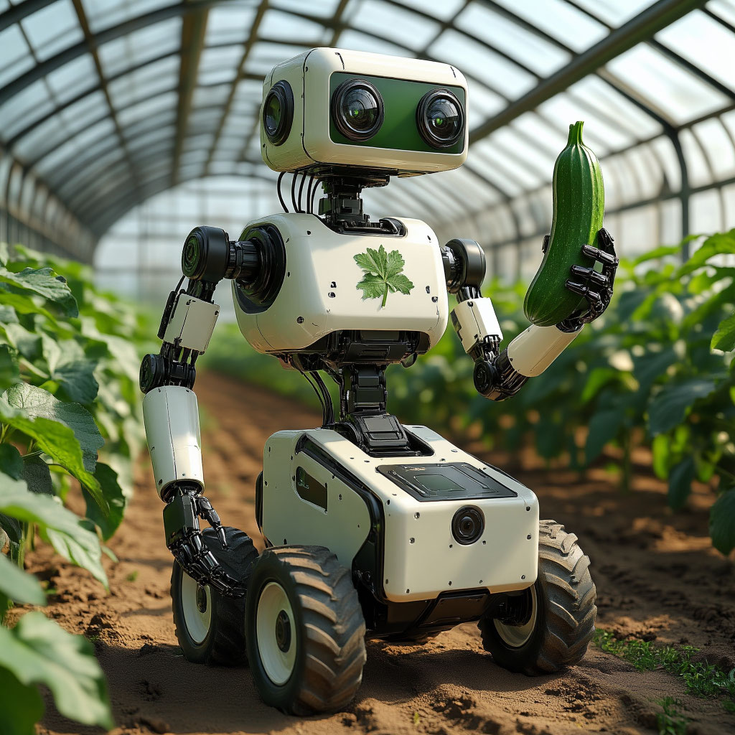
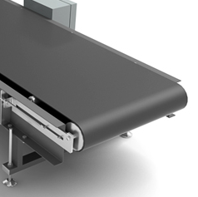

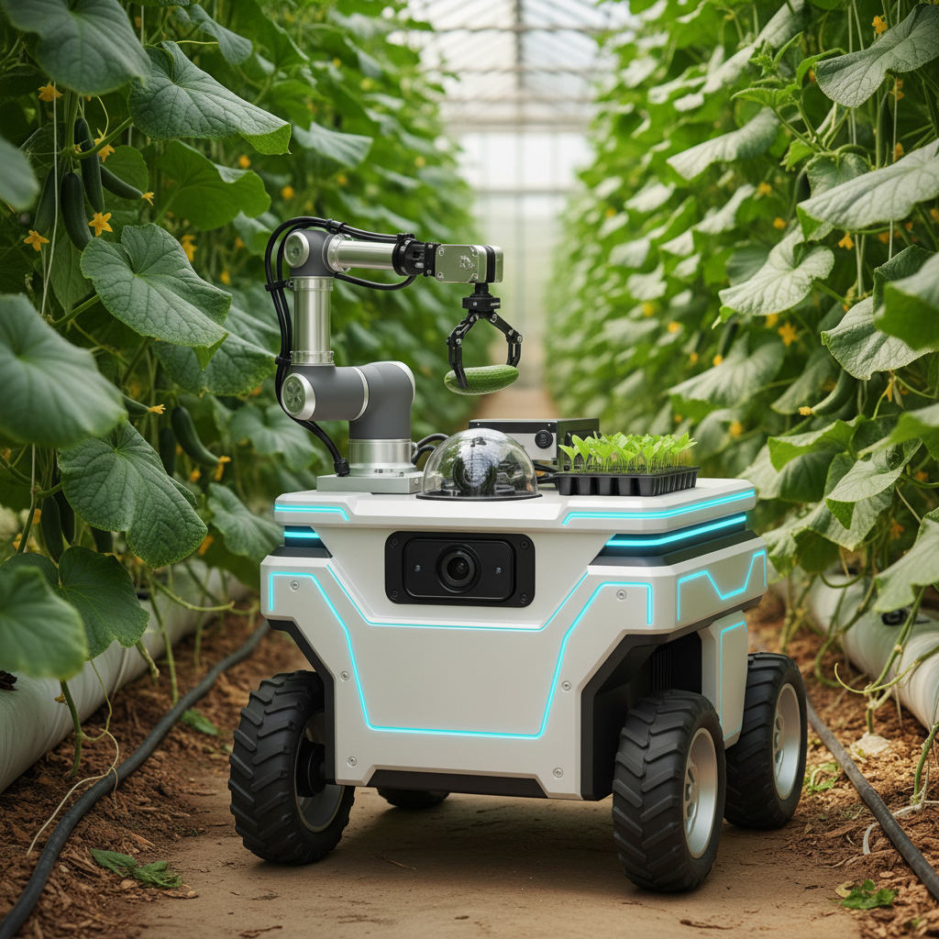
НАШЕ РЕШЕНИЕ – VistaCrop
Преимущество технологии YOLOv8
Ценностное предложение:
Средняя точность определения - ~97%. Высокая скорость, обработка объектов в реальном времени
Мы поможем фермерам сократить количество используемых ресурсов, а также оптимизируем их работу, что повысит количество и качество производимой продукции
Важные особенности:
Преимущество технологии Arduino
Простота использования
Модульность конструкции
Возможность покупки продукта
Высокое соотношение цены и качества, простота в освоении, дешевизна
Ключевые технологии:
Модель нейросети - YOLOv8.
DataSet’ы, суммарным объемом фотографий ~14000
Платформа Arduino.
Разработанное Программное Обеспечение.
Камера высокого разрешения.
Преимущество VistaCrop
Продукт будет выставлен не только для аренды, но и для полной продажи (робот, ПО).

Slide 6
ЦЕЛЕВАЯ АУДИТОРИЯ
Юридические лица
Категория бизнеса: средний и малый бизнес
Отрасль: сельское хозяйство
Географическое расположение: Российская федерация
Сектор рынка: B2B
Физические лица
Категория бизнеса: индивидуальные предприниматели
Уровень образования: общее и выше
Сектор рынка: B2C

Slide 7









БИЗНЕС-МОДЕЛЬ
Ключевые партнеры
Ключевая деятельность
Отношения с клиентами
Потребительские сегменты
Поставщики сырья
Юридические компании
Арендодатели помещений
Администраторы ПО
Персональные менеджеры
Техническая поддержка
Базовая консультация
Категория бизнеса: средний и малый бизнес, ИП.
Отрасль: сельское хозяйство.
Географическое расположение: Российская федерация.
Сектор рынка: B2B, B2C.
Разработка агророботов
Оптимизация бизнес-процессов
Ключевые ресурсы
Каналы сбыта
Серверные мощности
Производственные помещения
Рабочая сила
Партнёры
Бесплатный пробный период
Онлайн-платформы
Прямые продажи
Структура издержек
Ценностное предложение
Экономия ресурсов
Простота использования
Модульность конструкции
Зарплата рабочим.
Лицензии на ПО.
Аренда помещений, серверов.
Реклама.
Сырьё для производства.
Потоки доходов
Прямая продажа
Сдача робота в аренду

Slide 8





ПРЕИМУЩЕСТВА ПЕРЕД КОНКУРЕНТАМИ
ООО «ЭРЛАБ»
COGNITIVE PILOT
METOMOTION
Российская компания по производству агророботов. Для функционирования требуется привлечение сторонних специалистов. Роботы сдаются в аренду без возможности покупки
Дочерняя компания ПАО «СберБанк» по производству автоматических и автономных агророботов и ПО. Для функционирования требуется привлечение сторонних специалистов. Роботы сдаются в аренду без возможности покупки
Израильская компания по производству агророботов. Для функционирования требуется привлечение сторонних специалистов. На данный момент не доступен в связи с санкциями и политикой компании.
От 99 руб. за м2
От 250 тыс. руб. за сезон на 100 ГА
___
VistaCrop
Расположение в России обеспечит гарантию постоянной поддержки программного обеспечения, а также связи с персональными менеджерами, которые смогут провести качественную техническую поддержку. Продукт будет как сдаваться в аренду, так и продаваться (робот, ПО), что в перспективе снизит финансовую нагрузку предпринимателей.

Slide 9

ФИНАНСОВАЯ МОДЕЛЬ И РЫНОК
2027 | 1 квартал | 2 квартал | 3 квартал | 4 квартал
Конверсия пользователей | 20 пользователей | 25 пользователей | 30 пользователей | 40 пользователей
Средний чек | 4 млн. руб. | 8 млн. руб. | 12 млн. руб. | 28 млн. руб.
Количество продаж в месяц | 5% | 8% | 10% | 17,5%
ТАМ
106,4 млрд. руб.
SAM
26,6 млрд. руб.
SOM
931 млн. руб.
В первые месяцы планируется привлекать по одному пользователю, в последующие месяцы это число должно увеличиваться.
Примерная стоимость робота будет составлять 4млн. руб., следовательно, средний чек составит 12млн. руб.
Среднее кол-во продаж в квартал - 3
ТАМ – Российский рынок промышленной робототехники
SAM – Российский рынок сельскохозяйственной робототехники
SOM – 3.5% планируемого рынка

Slide 10
КОМАНДА ПРОЕКТА И РОЛИ В ПРОЕКТЕ
Польшин Артем Денисович
Оберемко Анна Алексеевна
Вклад в развитие проекта:
Определение цели и гипотезы проекта.
Поиск информации и выбор модели нейронной сети.
Разработка траектории развития.
Поиск и анализ конкурентов.
Расчёт рынков TAM, SAM, SOM.
Вклад в развитие проекта:
Определение цели и гипотезы проекта.
Поиск и разработка DataSet’ов.
Разработка бизнес-модели.
Оформление презентации.
Расчёт рынков TAM, SAM, SOM.
Лидер проекта
Член команды 2

Slide 11


СПАСИБО ЗА ВНИМАНИЕ!
Есть вопросы, которые не успели задать?
Свяжитесь с нами!
Польшин Артем Денисович
8-906-492-62-05

